Slide 1

高分子化学
2024.9.25

Slide 2
Chapter 2. Stepwise Polymerization
2.2 缩聚反应
2)缩聚反应
缩合反应(Condensation)
线形缩聚(Linear Polycondensation)
体形缩聚(Tridimensional Polycondensation)
官能度
平衡线形逐步聚合
线形逐步聚合
逐步聚合
不平衡线形逐步聚合
非线形逐步聚合

Slide 3
Chapter 2. Stepwise Polymerization
2.4 线形缩聚动力学
官能团等活性概念
“官能团等活性”假定：任何反应阶段，不论单体、低聚体、多聚体或者高聚物，其两端官能团的反应能力不随分子链的增长而变化，每一步反应的平衡常数K相同。
实验表明，二元官能度单体在分子量很小时，活性随分子量增加而降低，但达到一定分子量后活性趋于恒定。因此官能团等活性概念成立。
等活性概念是高分子化学的基本思想

Slide 4
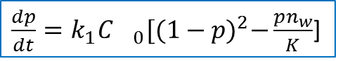
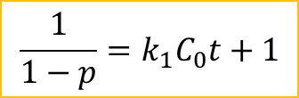
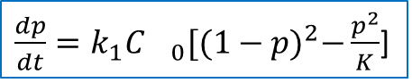
Chapter 2. Stepwise Polymerization
2.4 线形缩聚动力学
小结:
自催化缩聚：
不可逆反应体系
外加酸催化缩聚：
$$\frac{1}{1−p}=k_{1}C_{0}t+1$$
封闭体系：
$\frac{dp}{dt}=k_{1}{C^{}}_{0}^{}[{(1−p)}^{2}−\frac{p^{2}}{K}$]
可逆反应体系
K很大时
部分排出体系：
$\frac{dp}{dt}=k_{1}{C^{}}_{0}^{}[{(1−p)}^{2}−\frac{pn_{w}}{K}$]
缩聚反应大多呈现可逆条件下的动力学，要达到高分子量，副产物要尽可能除尽，工业上采取高温、高真空的方法。

Slide 5
Chapter 2. Stepwise Polymerization
2.5 线形缩聚物的聚合度
??
1）反应程度对聚合度的影响
前提??
2-2、2-体系中两种反应的官能团摩尔数相等。
常见的缩聚产物（如涤纶、尼龙、聚碳酸酯等）的聚合度一般在100～200，要求反应程度P＞0.99。

Slide 6
Chapter 2. Stepwise Polymerization
2.5 线形缩聚物的聚合度
2）基团数比对聚合度的影响
反应程度和平衡条件是影响线性缩聚物聚合度的重要因素，但通常不利用他们调控聚合度。
调控聚合度的有效方法是端基封锁，使一定聚合度的大分子链失去活性。
aAa与bBb缩聚体系：使一单体稍稍过量（即非等基团数），或加入少量但官能团物质，使大分子链端带有相同的官能团，即可使之失去进一步聚合的活性；
aRb缩聚体系：加入少量单官能团物质，亦可以起到封端作用。

Slide 7
Chapter 2. Stepwise Polymerization
2.5 线形缩聚物的聚合度
2）基团数比对聚合度的影响
aAa与bBb缩聚体系，bBb稍过量
设二元单体aAa的官能团数为N_{a}，二元单体bBb的官能团数为N_{b}，且N_{b}≥ N_{a}。定义基团数比r（理论分析常用）和过量分率q（工业常用）：
摩尔数 | 4 | 5
官能团数 | 8 | 10

Slide 8
Chapter 2. Stepwise Polymerization
2.5 线形缩聚物的聚合度
2）基团数比对聚合度的影响
结构单元 结构单元
重复单元
反应数 | N_{a}p | N_{a}p
残留数 | N_{a}-N_{a}p | N_{b}-N_{a}p
总基团残留 | Na+N_{b}-2Nap
大分子数 | (Na+N_{b}-2Nap)/2
设官能团a的反应程度为p
体系的重复单元总数为：
体系的结构单元数量为：
N_{a}/2
(N_{a}+ N_{b} )/2
聚合度：
q很小，则：

Slide 9
Chapter 2. Stepwise Polymerization
2.5 线形缩聚物的聚合度
2）基团数比对聚合度的影响
考虑两种极限情况：
两单体完全等摩尔量，即r=1或q=0，则：
若a基团反应程度为100%，即p=1，则：

Slide 10
Chapter 2. Stepwise Polymerization
2.5 线形缩聚物的聚合度
2）基团数比对聚合度的影响
aAa与bBb等摩尔缩聚体系，加入少量单官能度物质C_{b}
r与q的定义：
N_{c}：含官能团b的单官能度物质C_{b}的官能团数；
2：表示1分子C_{b}中的1个官能团相当于一个过量bBb分子双官能团的作用。
同样的可以推导得到：

Slide 11
Chapter 2. Stepwise Polymerization
2.5 线形缩聚物的聚合度
2）基团数比对聚合度的影响
aRb系加入少量单官能度物质C_{b}
r与q的定义：
同样的可以推导得到：

Slide 12
Chapter 2. Stepwise Polymerization
2.5 线形缩聚物的聚合度
2）基团数比对聚合度的影响
计算公式
小结：
分子量控制方法
端基封锁
原料非等摩尔或加入单官能团物质
两单体非等基团数，bBb过量：
两单体等基团数，加入Cb：
aRb，加入Cb：

Slide 13

Chapter 2. Stepwise Polymerization
2.6 线形缩聚物的分子量分布（MWD）
Flory应用统计方法，根据官能团等活性概念，推导得到线性缩聚物的聚合度分布。用反应程度p来代替链增长反应几率p（或成键几率p）。
x-聚体的数量分布函数:
x-聚体的质量分布函数:
$$\frac{W_{x}}{W}=\frac{xN_{x}}{N_{0}}=\text{x}{\text{p}}^{x−1}(1−p)^{2}$$

Slide 14
Chapter 2. Stepwise Polymerization
2.6 线形缩聚物的分子量分布（MWD）
数均聚合度:
质均聚合度:
分子量分布指数:

Slide 15
Chapter 2. Stepwise Polymerization
2.7 体型缩聚和凝胶化作用（Gelation）
交联、支化
2或者2-2体系缩聚
线形聚合物
f > 2 物质的加入？

Slide 16
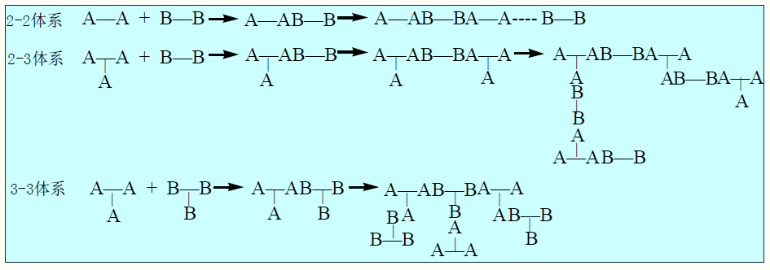
Chapter 2. Stepwise Polymerization
2.7 体型缩聚和凝胶化作用（Gelation）
定义：
f=2单体与另一官能度f≥3单体缩聚时，先产生支链，而后交联成体形结构的缩聚反应。

Slide 17
2.7 体型缩聚和凝胶化作用（Gelation）
凝胶点（Gel Point）
缩聚反应初期产物能溶能熔，当反应进行到一定程度 时，体系粘度急剧增大，迅 速转变成具有弹性的凝胶状 态，即凝胶化，进而形成不溶不熔的热固性高分子（Thermosetting Polymer）。
凝胶点（Gel Point）：开始出现凝胶化现象瞬间的反应程度，称临界反应程度p_{c}
出现凝胶点时，并非所有的功能基团都已 反应，聚合体系中既含 有能溶解的支化与线形 高分子，也含有不溶性 的交联高分子，能溶解 的部分叫做溶胶(Sol)， 不能溶解的部分叫做凝胶（Gel）。
The linear polymers, which can melt and dissolve, are called thermo-polymers.
热固性高分子：The crosslinking polymers, which can not melt and dissolve, are called thermosetting polymers.

Slide 18
2.7 体型缩聚和凝胶化作用（Gelation）
体型缩聚的特点：
反应单体之一的f >2（必要条件）；
体型缩聚物的合成一般分为二个阶段；
预聚物（Prepolymer）制备
成型固化
产物为不溶不熔的体形分子——热固性聚合物（Thermosetting Polymer） 。

Slide 19
2.7 体型缩聚和凝胶化作用（Gelation）
The necessary condition
There must be the monomer whose functionality is greater than two ( f = 3，4…………).
The chain propagation happened towards many directions (multi-direction) to form branch chain, resulting the network structures.
Excellent thermal stability（热稳定性）, anti-solvability（不溶） and dimensional stability （尺寸稳定性）due to their rigid network structure.

Slide 20
2.7 体型缩聚和凝胶化作用（Gelation）
预聚物分类：
无规预聚物（Random Prepolymer）
结构预聚物（Structural Prepolymer）
预聚物中未反应的官能团呈无规排列，经加热可进一步交联反应，这类预聚物称做无规预聚物。主要品种有碱催化酚醛树脂、醇酸树脂等。
预聚物中具有特定的活性端基或侧基的预聚物称为结构预聚物。结构预聚物中基团分布有规律，可预先设计， 本身一般不能交联，成型时，须另加催化剂或其他反应性 物质，重要代表有酸催化酚醛树脂、环氧树脂等。

Slide 21
2.7 体型缩聚和凝胶化作用（Gelation）
凝胶点（Gel Point）的预测
出现凝胶时的临界反应程度称为凝胶点。
预聚物的制备阶段和交联固化阶段，凝胶点的预测和控制都很重要。预聚时，超过凝胶点，将固化在聚合釜内而报废；成型时，须控制适当的固化时间或速度。
p_{c}是体型缩聚中的首要控制指标
实验测定时通常以聚合体系中的气泡不能上升时的反应程度为凝胶点。凝胶点也可以从理论上进行预测。

Slide 22
2.7 体型缩聚和凝胶化作用（Gelation）
1）卡罗瑟思法（Carothers）凝胶点的预测
理论基础：出现凝胶点时的数均聚合度为无穷大， 即：
此是时的反应程度p即为凝胶点p_{c}。Carothers方程关联了凝胶点p_{c}与平均官能度的关系。
等基团数
平均官能度average functionality
单体混合物中每一个分子平均带有的官 能团数
N_{i} ：官能度为f_{i} 的单体i的分子数。

Slide 23
Example
2.7 体型缩聚和凝胶化作用（Gelation）
2mol glycerol（甘油）（A, f = 3）and 3 mol phthalic anhydride（邻苯二甲酸酐）（B, f = 2）
Totally, there are 6 A groups and 6 B groups. A and B are present in equivalent amounts.
The average functionality ( ) is:

Slide 24
2.7 体型缩聚和凝胶化作用（Gelation）
Initial
The number of monomer molecules present is N₀
The total of functional groups (A or B) is N₀
At extent of the reaction (P)
The total of molecules is N. The reacted functional groups is 2(N₀－N).

Slide 25
2.7 体型缩聚和凝胶化作用（Gelation）
反应程度p：参加反应的官能团分率
凝胶点以前参加反应的基团数
起始基团数，体系总官能团数
N₀：体系中混合单体起始分子数；
N：t 时残留分子数。
Notes:
公式上面“2”是表示在凝胶点之前的反应数量，即一定是线性的反应。这里的p对于A和B是相同的，因为基团数相等。

Slide 26
2.7 体型缩聚和凝胶化作用（Gelation）
凝胶点时，
Carothers equation
Carothers方程联系了凝胶点与平均官能度的关系。

Slide 27
2.7 体型缩聚和凝胶化作用（Gelation）
Example
2mol glycerol（甘油）（A, f = 3）and 3 mol phthalic anhydride（邻苯二甲酸酐）（B, f = 2）
Totally, there are 6 A groups and 6 B groups. A and B are present in equivalent amounts.
The average functionality ( ) is:
The experimental verified P_{C} < 0.833, Why?

Slide 28
2.7 体型缩聚和凝胶化作用（Gelation）
两基团数不相等
平均官能度：非过量组份的基团数的两倍除以体系中分子总数
I) A、B二组分体系：
定义为量少的功能团总数乘以2再除以全部的单体分子总数，假设n_{A} < n_{B}，则
n_{A} ≠ n_{B}，
Notes:
2是线性为前提，不交联

Slide 29
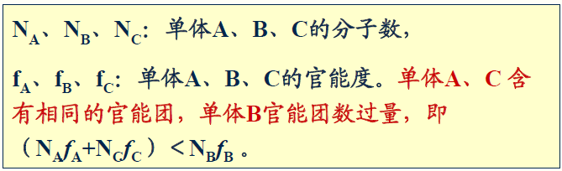
2.7 体型缩聚和凝胶化作用（Gelation）
两种以上单体非等基团数时的平均官能度也可作类似计算：
2）A、B、C三组分体系：

Slide 30
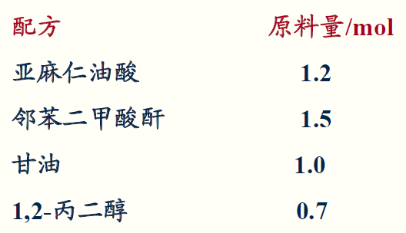
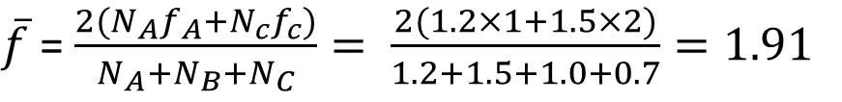
2.7 体型缩聚和凝胶化作用（Gelation）
Example
醇酸树脂
羧基：
1.2×1+1.5×2 = 4.2
羟基：
1.0×3+0.7×2 = 4.4
判断是否形成凝胶
不产生凝胶点
$\overline{f}$ = $\frac{2(N_{A}f_{A}+N_{c}f_{c})}{N_{A}+N_{B}+N_{C}}= \frac{2(1.2×1+1.5×2)}{1.2+1.5+1.0+0.7}=1.91$

Slide 31
2.7 体型缩聚和凝胶化作用（Gelation）
Carothers方程在线型缩聚中聚合度计算的应用：
式2-45
可由平均官能度及反应程度求出

Slide 32
Example1: to produce Nylon－66
2.7 体型缩聚和凝胶化作用（Gelation）
monomer | functionality | molecule(mol) | groups (mol)
H₂N(CH₂)₆NH₂ | 2 | 1 | 2
HOOC(CH₂)₄COOH | 2 | 0.99 | 1.98
CH₃(CH₂)₄COOH | 1 | 0.01 | 0.01
Total | _ | 2.0 | 3.99

Slide 33
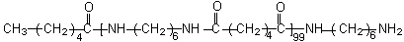
2.7 体型缩聚和凝胶化作用（Gelation）
The carboxyl group is minority
P = 0.99
P = 1.0
The representative molecular structure of the obtained Nylon－66 is？？？？

Slide 34
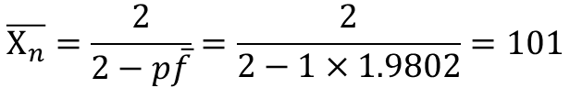
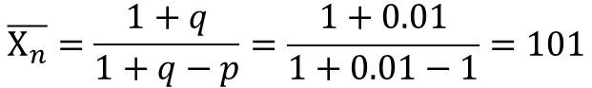
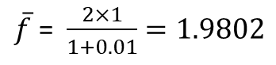
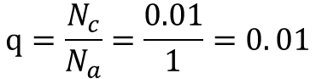
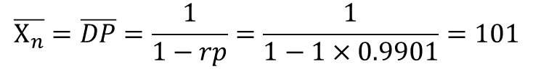
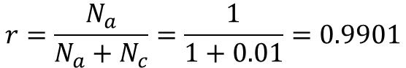
例题
例题：1摩尔α,ω-氨基庚酸合成尼龙-7，加入0.01摩尔的乙酸作为封端剂，求尼龙-7的最大聚合度。
方法1：Carothes方程
氨基：1mol；羧基：1.01摩尔
$\overline{f}$ = $\frac{2×1}{1+0.01}=1.9802$
$$\overline{X_{n}}=\frac{2}{2−p\overline{f}}=\frac{2}{2−1×1.9802}=101$$
条条大道通罗马，多方位，多角度思考
方法2：基团比
$$r=\frac{N_{a}}{N_{a}+N_{c}}=\frac{1}{1+0.01}=0.9901$$
$$\overline{X_{n}}=\overline{DP}=\frac{1}{1−rp}=\frac{1}{1−1×0.9901}=101$$
方法3：过量分率
$$q=\frac{N_{c}}{N_{a}}=\frac{0.01}{1}=0. 01$$
$$\overline{X_{n}}=\frac{1+q}{1+q−p}=\frac{1+0.01}{1+0.01−1}=101$$

Slide 35
2.7 体型缩聚和凝胶化作用（Gelation）
Carothers法的不足之处：
忽略了功能基实际存在的不等反应性和分子内反应；
假设X_{n}无限大是才发生凝胶化。过高地估计了出现凝胶点时的反应程度，使p_{c} 的计算值偏高。

Slide 36
2.7 体型缩聚和凝胶化作用（Gelation）
2）Flory统计法凝胶点的预测
Flory等根据官能团等活性的概念和无分子内反应的假定，推导出凝胶点时反应程度的表达式。
官能度大于2的单体是产生支化并导致形成体形产物的根本原因，故多官能单体又称为支化单元。
支化系数 （branching coefficient ）：大分子链末端支化单元上某一基团产生另一支化单元的几率，以α表示。

Slide 37
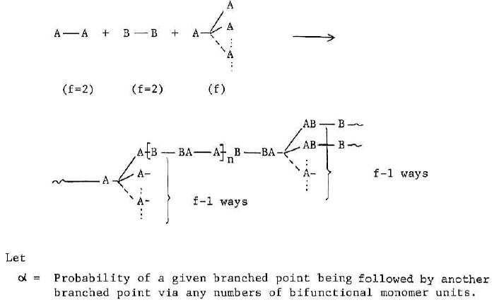
2.7 体型缩聚和凝胶化作用（Gelation）
支化系数α与f的关系

Slide 38
2.7 体型缩聚和凝胶化作用（Gelation）
支化单元的功能化度是f ，则在支化点的剩余功能团数为f-1.
发生凝胶的条件：至少有一条链能与另一支化点相连接，则发生的概率是1/(f-1)

Slide 39
2.7 体型缩聚和凝胶化作用（Gelation）

Slide 40
2.7 体型缩聚和凝胶化作用（Gelation）
For a tri-functional reactant ( f =3 ), α_{c} is 1/2.
Hence α= 1/2 is the critical control of the network formation.
The calculation of α is the key of Flory’ theory.

Slide 41
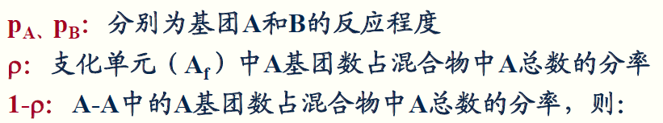
2.7 体型缩聚和凝胶化作用（Gelation）
普遍情况：
体型缩聚通常采用两种2官能度单体（A-A+B-B）另加多官能团单体Af（f>2，与单体A具有相同的官能团）。
两末端为支化单元，方括号内为线形链段。
端基A_{f}与B-B缩聚；端基B与A-A缩聚，端基A与B-B 缩聚，反复n次；最后端基B与多官能度Af缩聚。上式的总几率就是各步反应几率的乘积

Slide 42
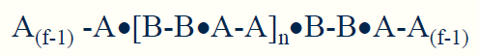
In System,
A-A
B-B
A┳A
A
2.7 体型缩聚和凝胶化作用（Gelation）
建立α与p的关系
the probability of a B group reacted with a branch unit A, p_{B}ρ
the extent of reaction of group A inside the bracket, p_{A}.
the probability that a B group reacted with a non-branch unit A-A, p_{B} (1-ρ)
the extent of reaction of group A, p_{A}

Slide 43
2.7 体型缩聚和凝胶化作用（Gelation）
Summation of all values of n
Substitute r = p_{B}/p_{A} into
A、B的基团数比

Slide 44
2.7 体型缩聚和凝胶化作用（Gelation）
without any bi-functional A－A molecules: ρ=1 and r < 1;
the same stoichiometric bi-functional groups of A and B: r = 1 and p_{A}=p_{B}
both of the above conditions are satisfied: r= ρ=1

Slide 45
① without any bifunctional A－A molecules
ρ= 1，r < 1，then

Slide 46
② the same stoichiometric bifunctional groups of A and B
r =1，PA=PB=P，then

Slide 47
③ both of the above conditions are satisfied
r =1，ρ＝1，the Eq. becomes

Slide 48
Chapter 2. Stepwise Polymerization
2.7 体型缩聚和凝胶化作用（Gelation）
小结
p_{c}是体型缩聚中的首要控制指标
ρ= 1，r < 1
A=B
A<B
r =1，PA=PB=P
A+C<B
r =1，ρ＝1
可由平均官能度及反应程度求出

Slide 49
2.8 缩聚和逐步聚合的实施方法
缩聚单体聚合热：10-25kJ.mol⁻¹，活化能：40-100kJ.mol⁻¹
乙烯基单体聚合热：50-95kJ.mol⁻¹，活化能：15-40kJ.mol⁻¹
缩聚一般需在较高温度下进行
逐步聚合须考虑的原则：
原料尽可能纯净；
反应物按等基团数比配制，达到分子量可控；
尽可能提高反应程度；
采用减压或其它手段打破平衡，反应向正方向移动。

Slide 50
2.8 缩聚和逐步聚合的实施方法
1）熔融缩聚（Melt Polycondensation）
高于单体和缩聚物的熔点聚合，即反应在熔融状态下进 行。涤纶聚酯、聚酰胺等通常都用熔融缩聚法生产。
关键：分子量的提高
对于平衡缩聚：须高温减压，脱除小分子副产物，提高分子量
特点：
配方简单，产物纯净，相当于连锁聚合中的本体聚合；
反应温度一般在200-300 ℃之间，比生成的聚合物熔点高10-20℃，速率快，有利于小分子排出；
生产设备利用率高，便于连续化生产。

Slide 51
2.8 缩聚和逐步聚合的实施方法
2）溶液缩聚（Solution Polycondensation）
单体加适当催化剂在溶剂中呈溶液状态进行的缩聚。
聚砜、聚苯醚的合成或尼龙-66合成前期均采用溶液聚合。
特点：
单体一般活性较高，聚合温度较低，副反应较少；
溶剂除去困难，适于产物直接使用的场合；
成本高，后处理多（分离、精制、溶剂回收等）。

Slide 52
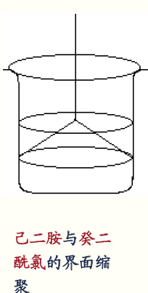
2.8 缩聚和逐步聚合的实施方法
3）界面缩聚（Interfacial Polycondensation）
两种单体分别溶解于两不互溶的溶剂中， 反应在两相界面上进行的缩聚。如聚碳酸酯 （PC）合成。
特点：
􀂙属于非均相体系，为不可逆聚合；
􀂙反应温度低、反应速率快；
􀂙产物分子量高，原料配比不要求严格等基团数。

Slide 53
2.8 缩聚和逐步聚合的实施方法
其它缩聚方法
1）固相缩聚（Solid Phase Polycondensation）
在玻璃化转变温度以上，原料和聚合物熔点以下 进行的缩聚反应为固相缩聚。固相缩聚方法主要用于 由结晶单体或某些预聚物的缩聚。
特点：
反应速度较慢，表观活化能大，110～331kJ/mol ；
由扩散控制，分子量高，产品纯度高。

Slide 54
2.8 缩聚和逐步聚合的实施方法
2）乳液缩聚（Emulsion Polycondensation)
反应包括两个液相，是多相体系，形成聚合物的缩 聚反应在其中一相中进行（称为反应相）。
分散介质：水，称为水相
分散相：可溶解单体的有机溶剂，称为有机相。（溶剂 与水完全不溶时要加乳化剂或表面活性剂，形成稳定的 乳液）
单体：有足够的反应活性
己工业化的有聚碳酸酯、聚芳酰胺等少数产品。

Slide 55
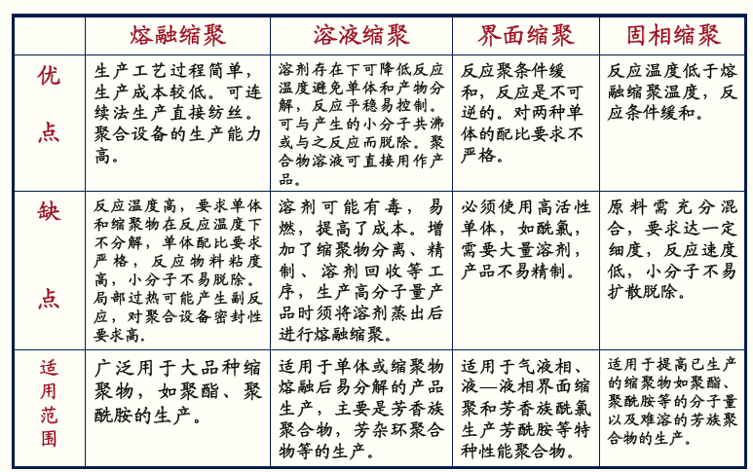
2.8 缩聚和逐步聚合的实施方法
几种缩聚方法比较

Slide 56
2.9 重要缩聚物和其他逐步聚合物
线形聚合物：2-2或2体系单体缩聚而成，如聚酯、聚酰胺等。
体形聚合物：2-3、2-4等体系缩聚，如醇酸树脂、酚醛树脂、脲醛树脂等。
预聚物分为无规预聚物和结构预聚物
􀂙无规预聚物中基团分布和后续反应无规律，主要有碱催化酚醛树脂、脲醛树脂、醇酸树脂等。
􀂙结构预聚物基团分布有规律，本身一般不能交联，成型时，须另加催化剂或其他反应性物质，重要代表有酸催化酚醛树脂、不饱和聚酯、环氧树脂等。

Slide 57
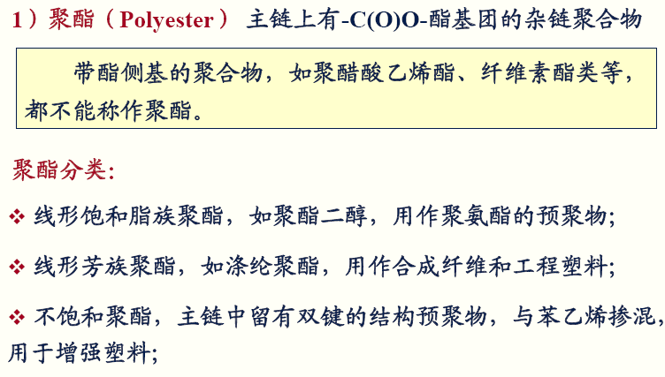
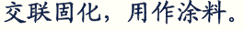

Slide 58
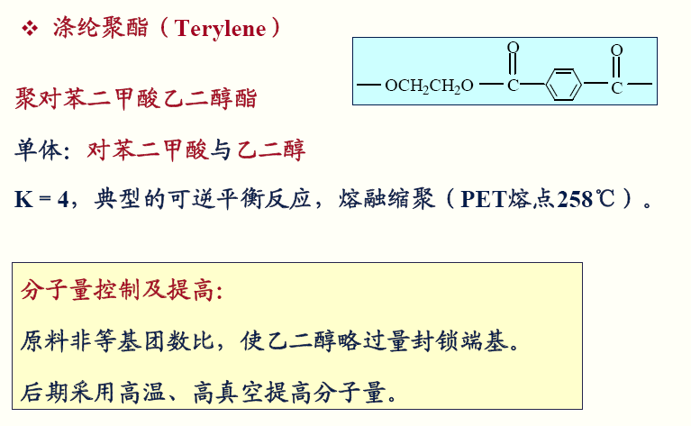
2.9 重要缩聚物和其他逐步聚合物

Slide 59
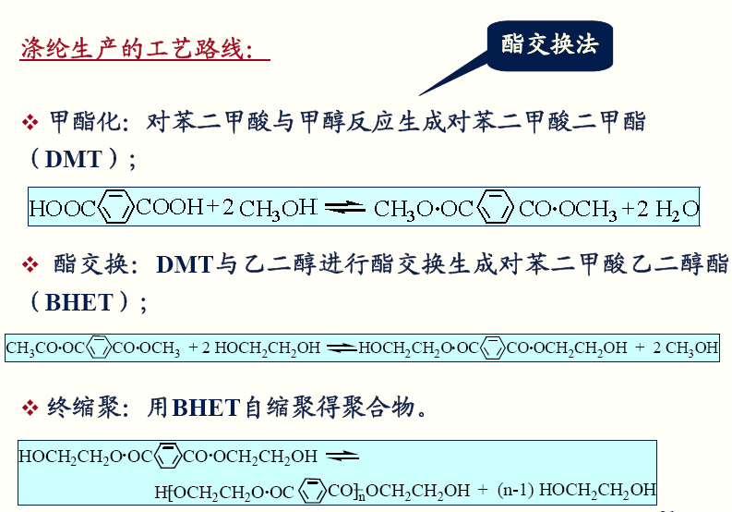
2.9 重要缩聚物和其他逐步聚合物

Slide 60
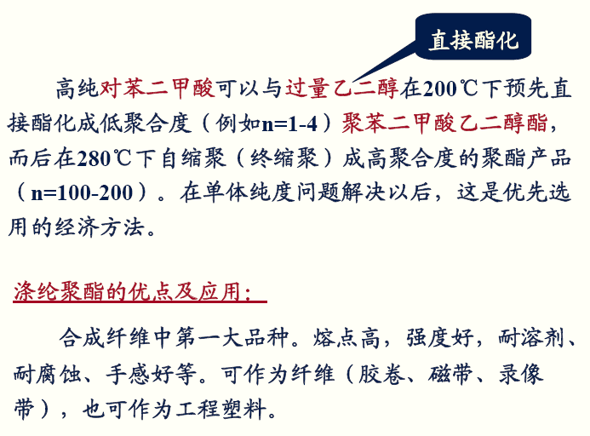
2.9 重要缩聚物和其他逐步聚合物

Slide 61
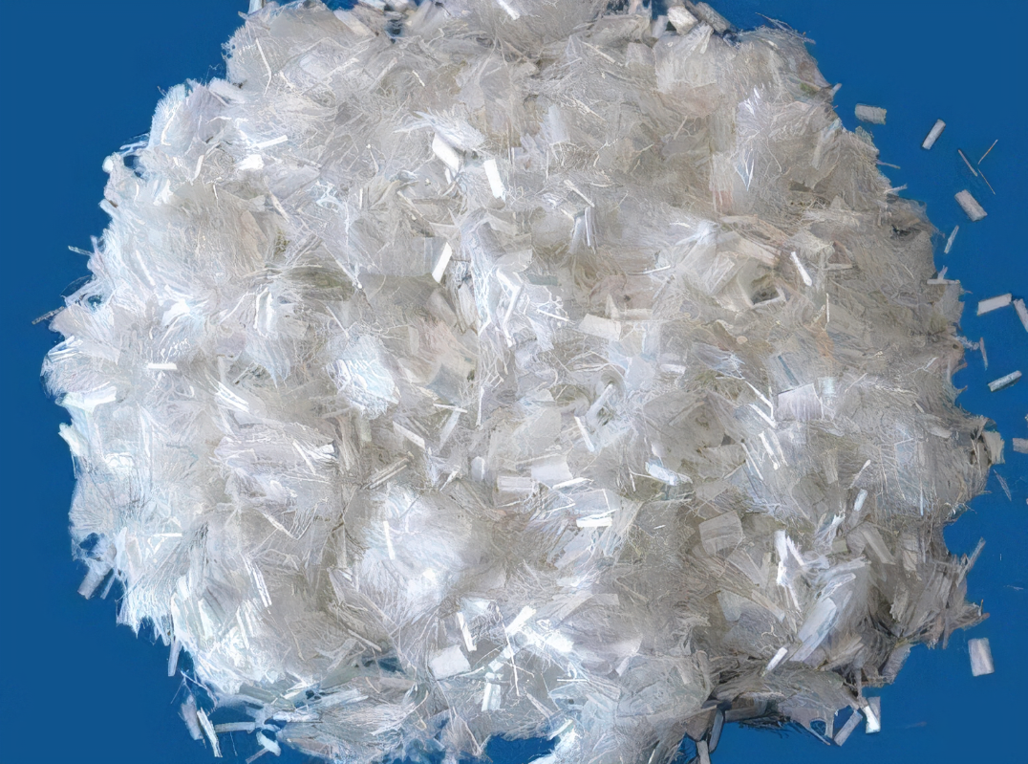
延伸
醇结构的改变：1,4-丁二醇；丙二醇；不饱和醇
酸结构的改变：萘环？脂肪二元酸？
醇酸？
聚合形式的改变？

Slide 62
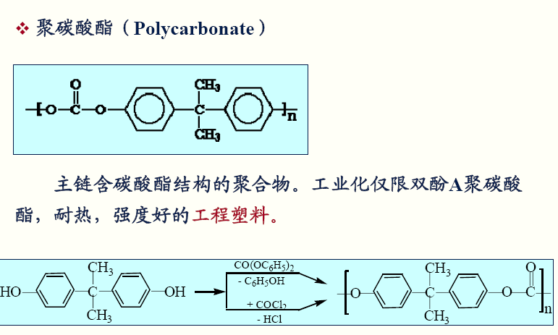
2.9 重要缩聚物和其他逐步聚合物

Slide 63
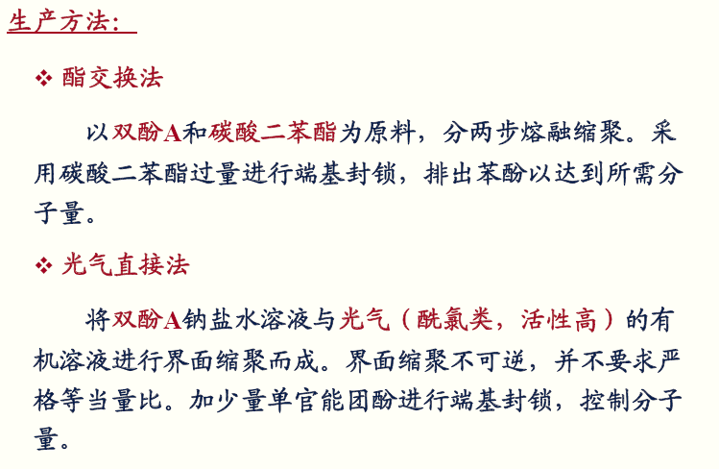
2.9 重要缩聚物和其他逐步聚合物

Slide 64
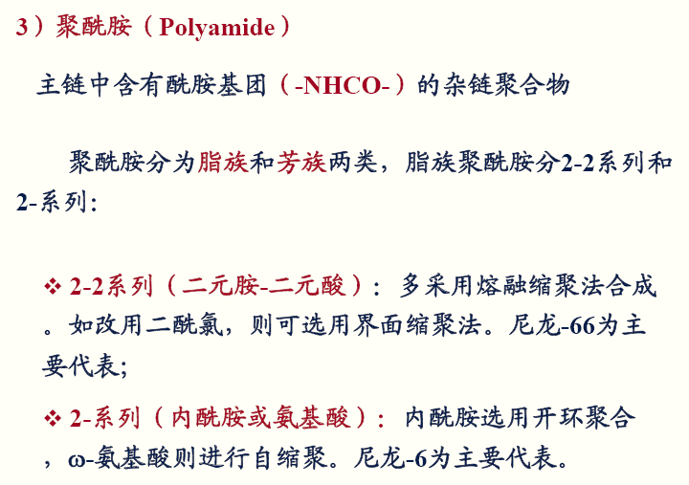
2.9 重要缩聚物和其他逐步聚合物

Slide 65
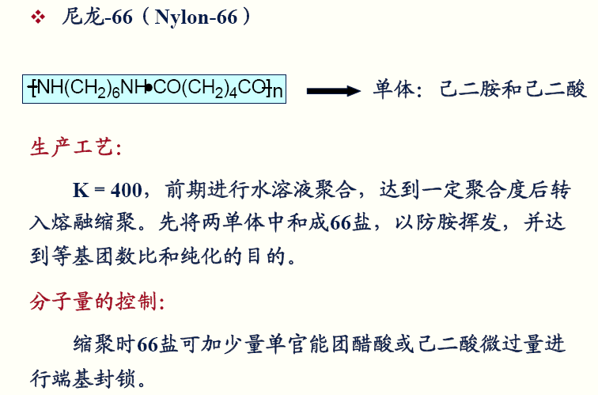
2.9 重要缩聚物和其他逐步聚合物

Slide 66
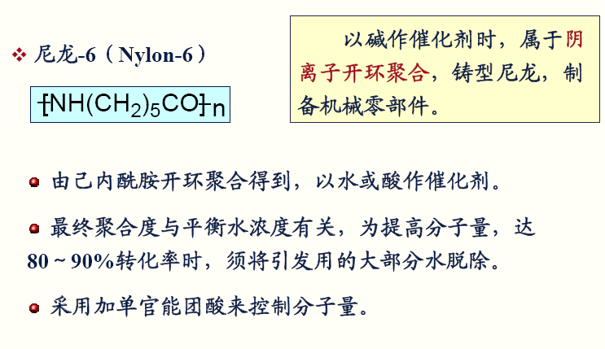
2.9 重要缩聚物和其他逐步聚合物

Slide 67
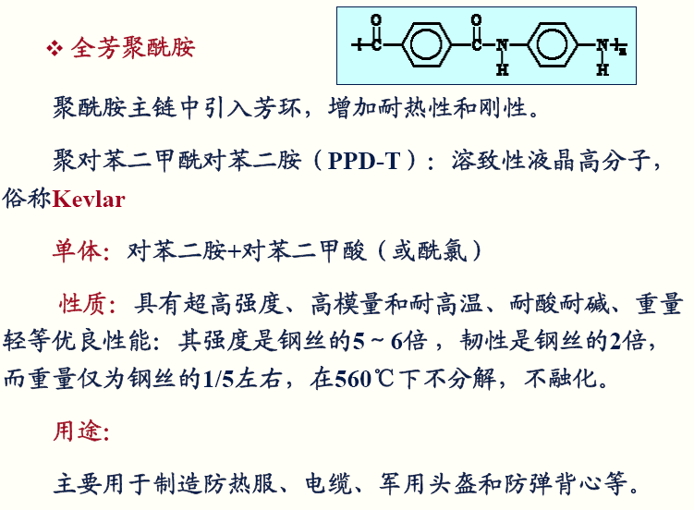
2.9 重要缩聚物和其他逐步聚合物

Slide 68
延伸卡片
尼龙的种类？
1、2、3.。。。。

Slide 69
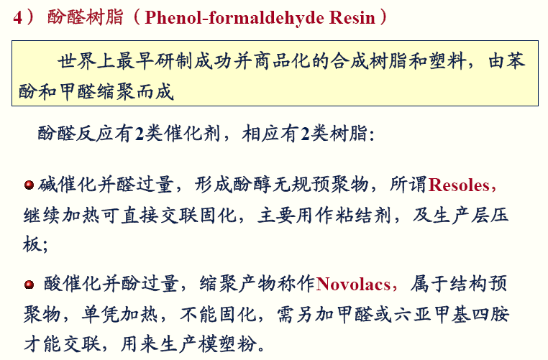
2.9 重要缩聚物和其他逐步聚合物

Slide 70
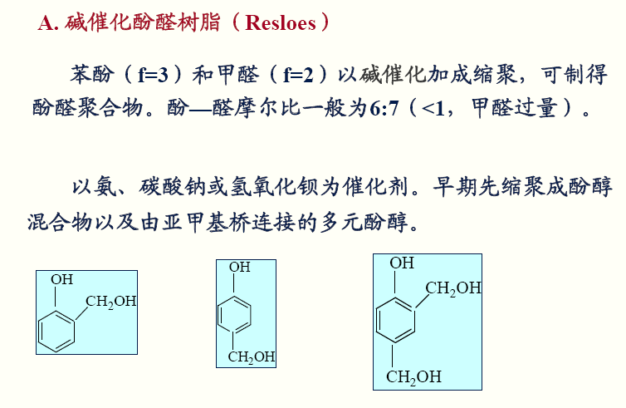
2.9 重要缩聚物和其他逐步聚合物

Slide 71
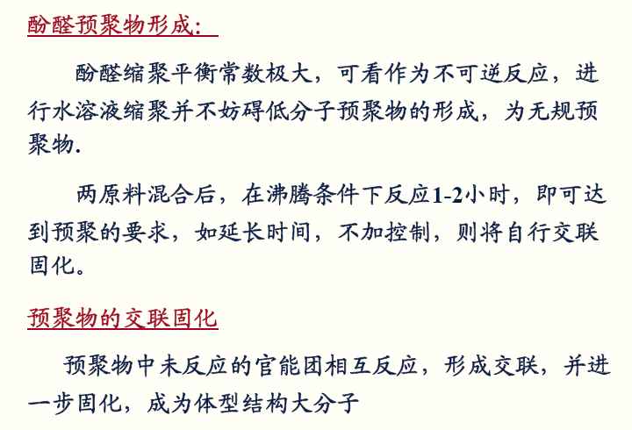
2.9 重要缩聚物和其他逐步聚合物

Slide 72
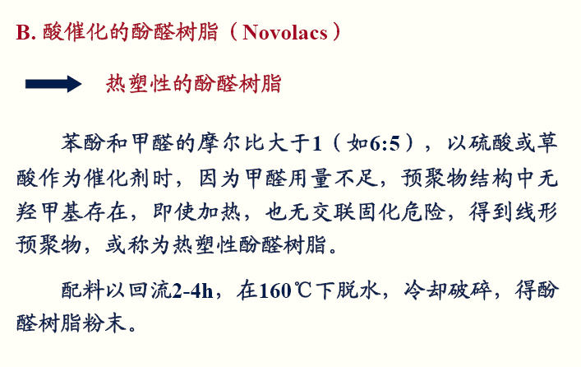
2.9 重要缩聚物和其他逐步聚合物

Slide 73
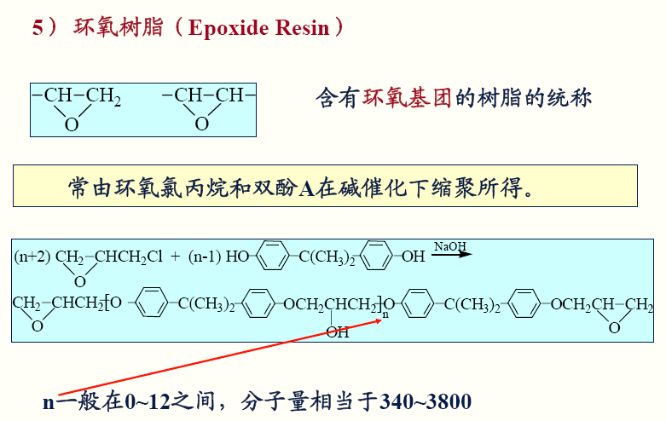
2.9 重要缩聚物和其他逐步聚合物

Slide 74
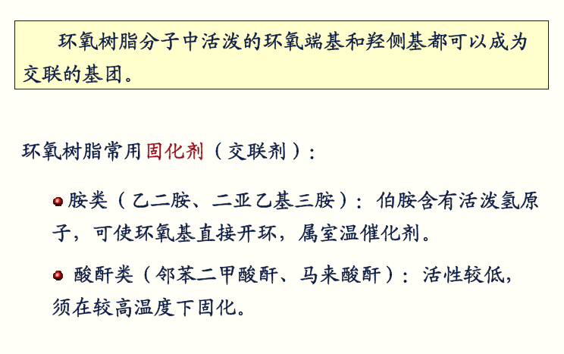
2.9 重要缩聚物和其他逐步聚合物

Slide 75
课后作业
P 63-64, 计算题 2， 8， 11， 13.

